Slide 1
Budování státu I: liberálové

Slide 2
Meziválečné Československo
Produkt tzv. versaillského systému
Heterogenní státní útvar – vznik spojením tří částí s odlišným historickým vývojem a civilizační úrovní
Podcenění národnostních problémů – čechoslovakismus, marginalizace německé menšiny
Zahraničněpolitická orientace na Francii

Slide 3
Čapkovská generace
Liberální politická orientace
Blízkost k T. G. Masarykovi
Lidové noviny
bratři Čapkové, František Langer, Karel Poláček, Eduard Bass, Edvard Valenta, Rudolf Těsnohlídek
„pátečníci“ - po vzoru anglických pánských klubů (V. Vančura, Vilém Mathesius, E. Beneš)

Slide 4
Ferdinand Peroutka
Významný meziválečný novinář
1895-1978
Budování státu (1933-1936) – stěžejní spis, líčí počátky československého státu
Jací jsme (1924) – úvahy o české národní povaze
Vyznával střízlivý racionalismus, proti patosu, odpor k frázím

Slide 5
Časopis Přítomnost
Kulturně politická revue liberální orientace
Vzorem byl časopis Die Fackel Karla Krause
1924-1939
Podporován T. G. Masarykem
Anketa Proč nejsem komunistou

Slide 6
Polemika o Kondelíka
Karel Hugo Hilar: Návrat k biedermeieru
kritika údajného maloměšťáctví soudobé kultury
„Dnes je situace taková, že pan Kondelík, který se řídí věčnými pravdami, jako že 2x2=4, dostává se k praktickému řešení světa a zasahá nejen do národního hospodářství, ale i do tvorby symfonií a obrazů.“
„v Evropě už nelze provésti ani řádného komunistického puče“

Slide 7
Peroutka: Jak se stáváme Kondelíky
„Jsme-li Kondelíky, tedy proto, že jsme spatřili tvář Medusinu.“
„Svět tehdy pochopil, že mnohem výhodnější a pro štěstí člověka důležitější jest dobře vytopený pokoj, čistá postel, pohodlná klubovka a do zlatova upečená bábovka než zlatá medaile za nohu, uraženou na bojišti.“
Pavel Kosatík:„Aby se nemuseli bát, že ještě někdy budou muset hledět do „tváře Medusiny“, sloužili.“

Slide 8
Střední třída jako pilíř státu
„Je-li pravda, že v této situaci třeba podati ruku buď Hakenovi a Zdeňku Nejedlému, nebo panu Kondelíkovi, pak dovolte, abych ji podal tomuto. Mám dojem, že bych tím podával ruku demokracii.“
Jací jsme: „nejsme přímí potomci husitů, český člověk v 19. a 20. století je potomek těch, kteří vyrostli ve spořádaných poměrech pod rakouskou vládou a navykli si určitému způsobu myšlení“

Slide 9
Koncept obyčejného člověka
F. Peroutka: Jak se stáváme Kondelíky
„Dejte pozor: nejhlavnější osoba hledá autora: normální člověk.“
Peroutka v polemice s Devětsilem:
„Víra v proletáře jest jedním koncem kouzelnické hole, jejímž druhým koncem je víra v nadčlověka. Obě víry se vyznačují neláskou k obyčejnému člověku, který až dosud držel svět na svých bedrech a obě věří, každá z jiného konce, že je možno radikálně změnit lidskou povahu. “

Slide 10
Literatura pro obyčejného člověka
Koncept Lidových novin
novinová beletrie – četba pro většinového čtenáře
kultivační a výchovný charakter
Práce s populárními žánry – detektivka, soudnička, červená knihovna
Téma sportu – Poláček, Bass

Slide 11
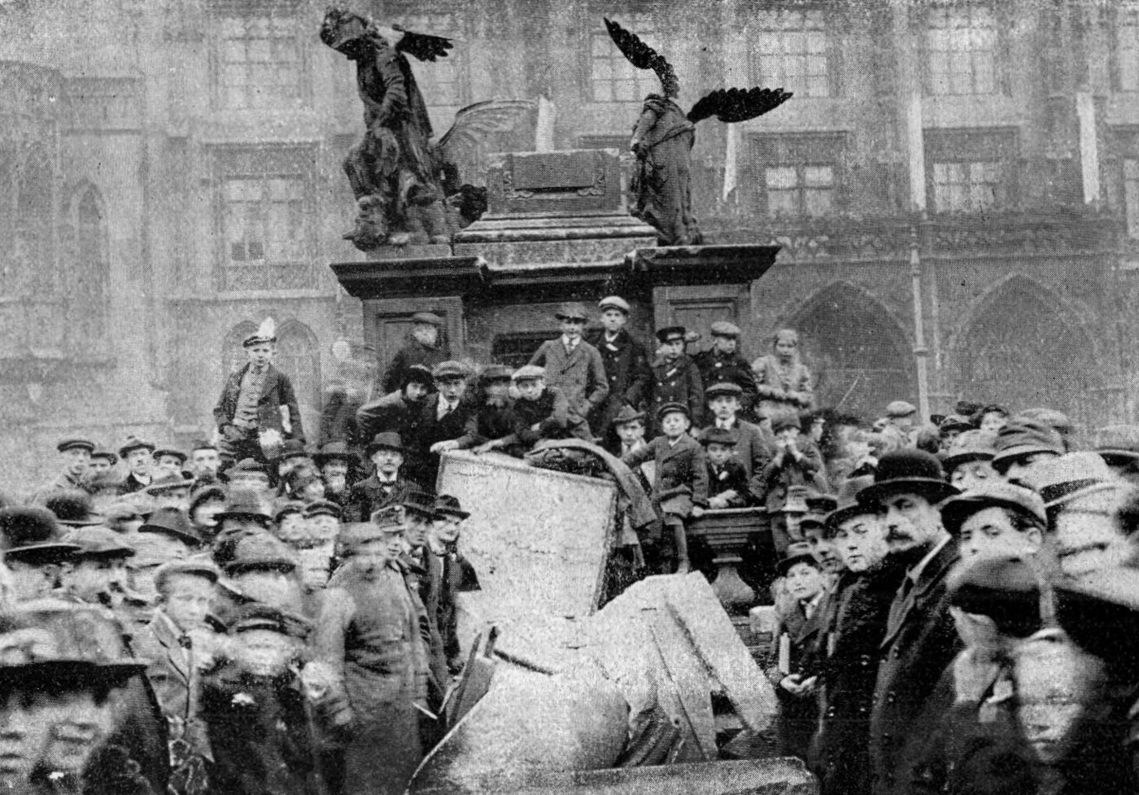

Slide 12
„Zlé časy nastaly a ještě horší přijdou.“
Katolická literatura v moderním světě

Slide 13

Proměny církve na konci 19 století a modernismus
modernizační projekt církve:
  Lev XIII. Okružní list: Aeterni patris (1879)
  Lev XIII. encyklika Providentissimus Deus (O studiu Písma svatého; 1893)
  Pius X. dekret Lamentabili sane exitu (Se skutečně politováníhodnými důsledky,1907)
  Pius X. encyklika Pascendi Dominici gregis (1907), - modernismus byl označen za herezi
Novotomismus

Slide 14
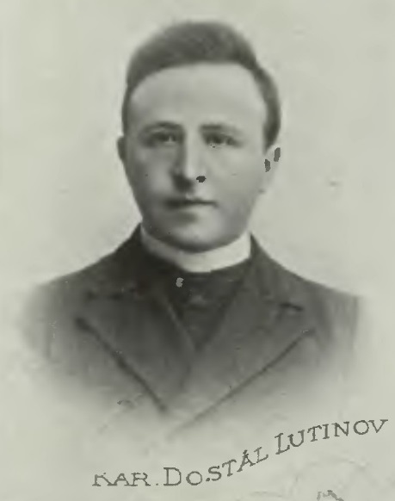
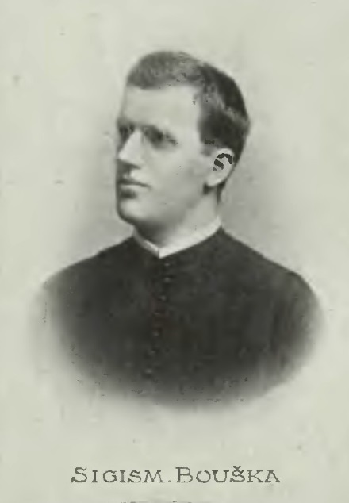
Katolická moderna
Hlídka literární (1884) – Pavel Josef Vychodil, František Bartoš, Sigismund Bouška
1895 Hnutí katolické moderny – Sigismund Bouška, Karel Dostál Lutinov
(spor mezi symbolismem a kosmopolitismem x tradicionalistika a folklór)
Časopis Nový život (1896-1907)
„Pod jedním praporem – almanach katolických básníků českých“ (1895- Bouška, Lutinov)

Slide 15
Kolem roku 1907 slábne aktivita členů Katolické moderny
Bouška Lutinovi: 5.4,1908 – „Katolické literatuře u nás nepomůže nic. Zlé časy nastaly a ještě horší přijdou. Teď kvetou růže šplhavcům a idiotům. Katolické beletrie! K smíchu. Kde?“

Slide 16
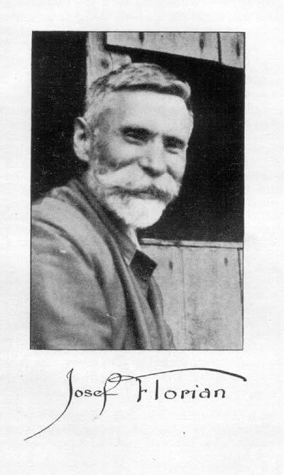
Josef Florian - prorok z Vysočiny
Od r. 1904
Studium (Deml, Florian –
ukončeno 1911 na nátlak
biskupské konzistoře)
Dobré dílo (1912-1948)
Nova et vetera (1912-1921)
Archy (1926-1948)
140 knih, 131 sborníků,
27 výtvarných publikací

Slide 17

Vznik Republiky
Katolické hnutí není homogenní.
Po říjnu 1918 propuká v ČR intenzivní vlna protikatolického štvaní – postoje katolíků za války byly označovány jako prorakouské a protičeské. (dáno loajalitou biskupů k říši)
Svržení mariánského sloupu (3.11.1918)
Katolická jednota se snaží vyjednávat s Masarykem

Slide 18
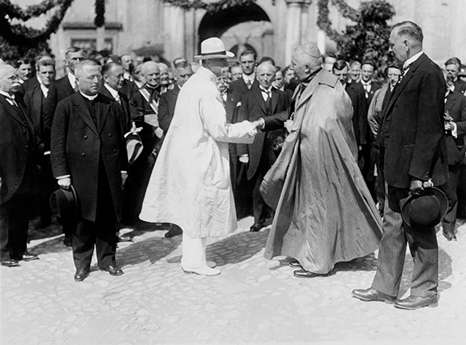
Masaryk nám byl protivný jako činže,“
1922 – exkomunikace všech členů Jednoty z církve, nebudou-li respektovat papeže a biskupy (Xaver Dvořák exkomunikován jako „člen rozkolnického spolku zvaného Jednota“ – zděšení v katolické veřejnosti.
Jindřich Šimon Baar Vilému Bittnarovi: „Přátelství není onuce a ukládá určité povinnosti“
Leopold Prečan

Slide 19

1920 – založení církve československé husitské
Okamžitě přestupuje asi 200.000 lidí do nové církve a v krátké době jde o druhou nejsilnější v ČR
Odboj byl koncipován nejenom protihabsbursky, ale do jisté míry i protikatolicky. Katolická církev byla vnímána jako opora režimu. Církevní hierarchie nebyla připravena na vznik ČSR.

Slide 20
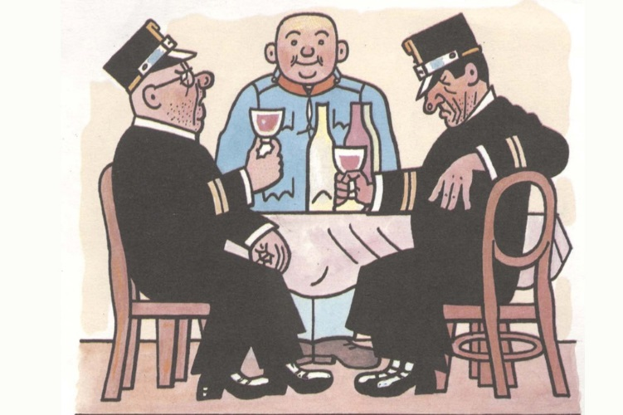
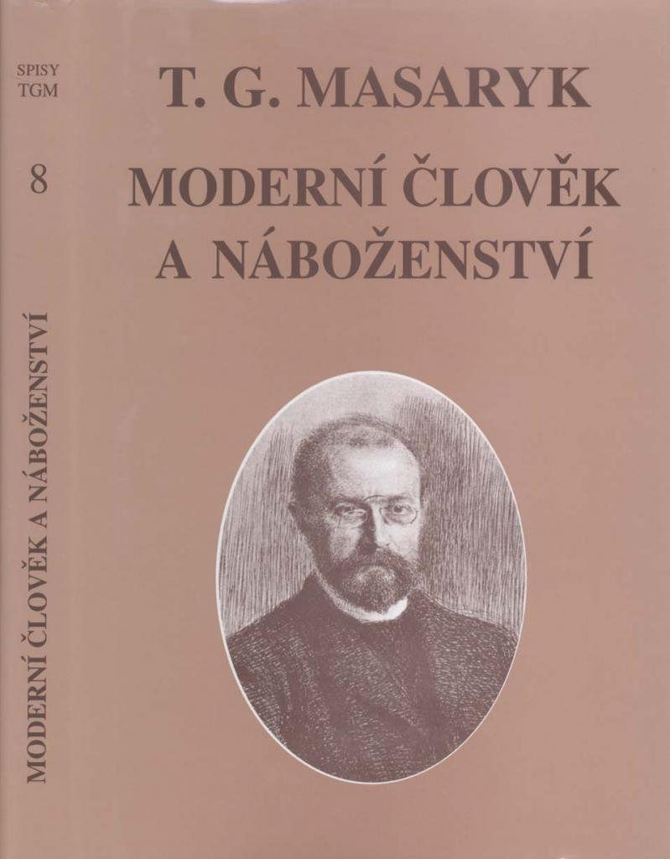
  Josef Svatopluk Machar: Duše k smrti
  dřímá v objetí Říma/ tělo hyne bídně ve službách Vídně (epigram ze Satiricon, 1904)
Masaryk jako „ateista“ – Hus,
Chelčický, Komenský
Plebejský výsměch katolicismu
v textech Jaroslava Haška

Slide 21
Důvody odmítavé reakce
Postoj k Masarykově liberální demokracii
Postoj ke Španělsku (červenec 1936 – duben 1939)
Fašismus (Mussolini 1922)
klerofašismus v Itálii a Československu – „Durych“, Jan Scheinost, Bohdan Chudoba, Karel Schwarzenberg (Jindřich Středa, Bojna) – spásná třetí cesta mezi masarykovským liberalismem a komunismem.
Antisemitismus

